Slide 1



  1. KHỞI ĐỘNG
GV chiếu MV Vươn cao Việt Nam
https://www.youtube.com/watch?v=3uhlKtTuDUg
Chia sẻ cảm nhận của em khi thưởng thức xong MV Vươn cao Việt Nam. Theo em, tình cảm chủ đạo nào được thể hiện trong MV?
Notes:
https://www.youtube.com/watch?v=3uhlKtTuDUg

Slide 2


BÀI 8:
NGHỊ LUẬN XÃ HỘI

Slide 3


    1. TRI THỨC NGỮ VĂN
Đọc Kiến thức Ngữ Văn trong SGK tr.33, sau đó điền khuyết các câu văn được chiếu trên màn hình.
  Văn bản nghị luận xã hội được viết ra nhằm _______người đọc, người nghe về một _______ _______ nào đó, hướng tới giải quyết những vấn đề có ý nghĩa xã hội đặt ra trong đời sống.
  Vấn đề nghị luận cần xuất phát từ ________.
  ______ và ______ xác đáng, tiêu biểu để thuyết phục người đọc, người nghe.

Slide 4


    1. TRI THỨC NGỮ VĂN
Đặc điểm của văn bản nghị luận
Văn bản nghị luận xã hội được viết ra nhằm thuyết phục người đọc, người nghe về một tư tưởng, quan điểm nào đó, hướng tới giải quyết những vấn đề có ý nghĩa xã hội đặt ra trong đời sống.
Vấn đề nghị luận cần xuất phát từ yêu cầu thực tế.
Lí lẽ và dẫn chứng xác đáng, tiêu biểu để thuyết phục người đọc, người nghe.

Slide 5




1. KHỞI ĐỘNG
NHỮNG TƯỢNG ĐÀI SỐNG MÃI
GV đưa ra chân dung các nhân vật lịch sử trên thế giới, HS đoán xem đó là nhân vật nào, sau đó GV sẽ giới thiệu thật nhanh với HS những nhân vật này

Slide 6
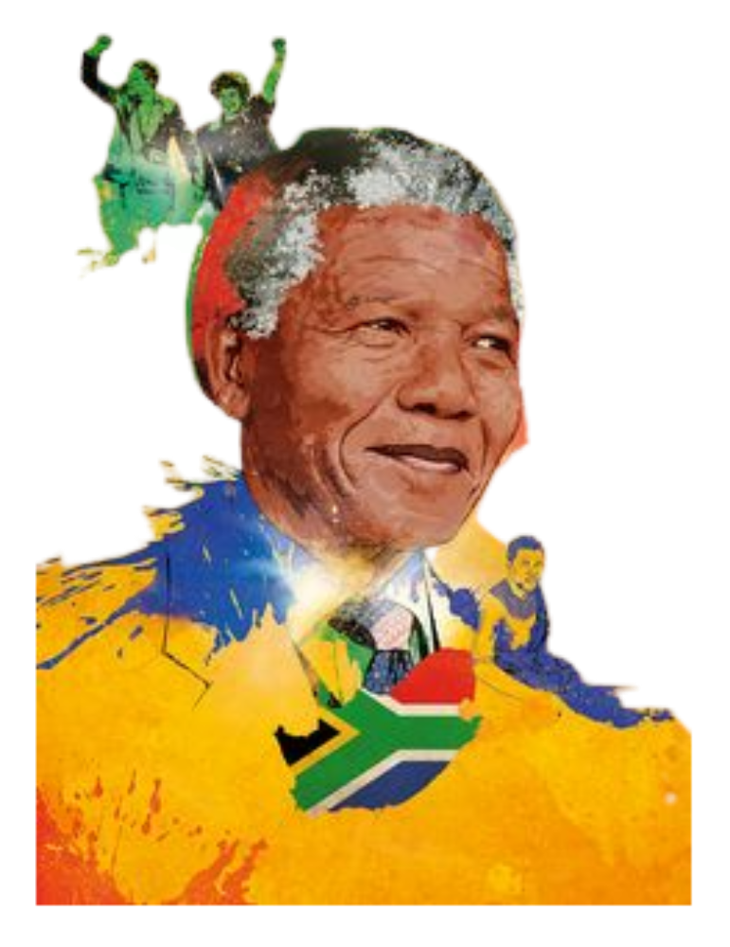

Nelson Mandela – cố Tổng thống Nam Phi đã dẫn dắt đất nước thoát ách chế độ phân biệt chủng tộc. Ông trở thành biểu tượng quốc tế cho tinh thần tự do, đoàn kết dân tộc và lòng vị tha

Slide 7
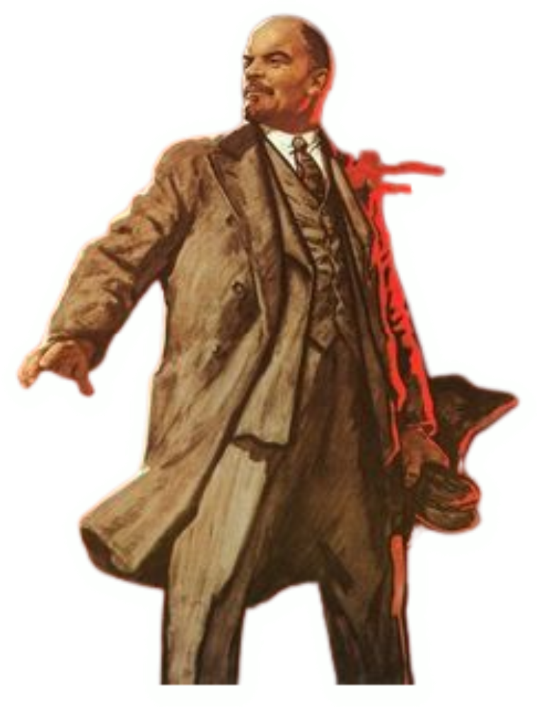
Vladimir Lenin là vị lãnh tụ vĩ đại, nhà chính trị kiệt xuất, người thầy của giai cấp công nhân, Nhân dân lao động toàn thế giới và Cách mạng tháng Mười Nga. Ông có công lao to lớn trong sự nghiệp cách mạch thế giới, lý tưởng và con đường cách mạng vô sản cũng như Chủ nghĩa Mac-Lenin.

Slide 8
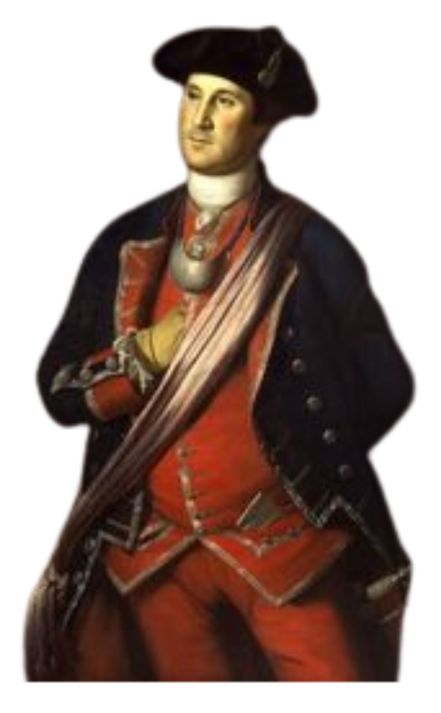
George Washington từng phục vụ trong quân đội, nổi tiếng với chiến thắng Vương quốc Anh trong cuộc Chiến tranh Cách mạng Mỹ khi là Tổng tư lệnh Lục quân Lục địa năm 1775-1783. Đến năm 1789, ông được bầu làm Tổng thống đầu tiên của Mỹ và đắc cử lần 2 vào năm 1792.

Slide 9
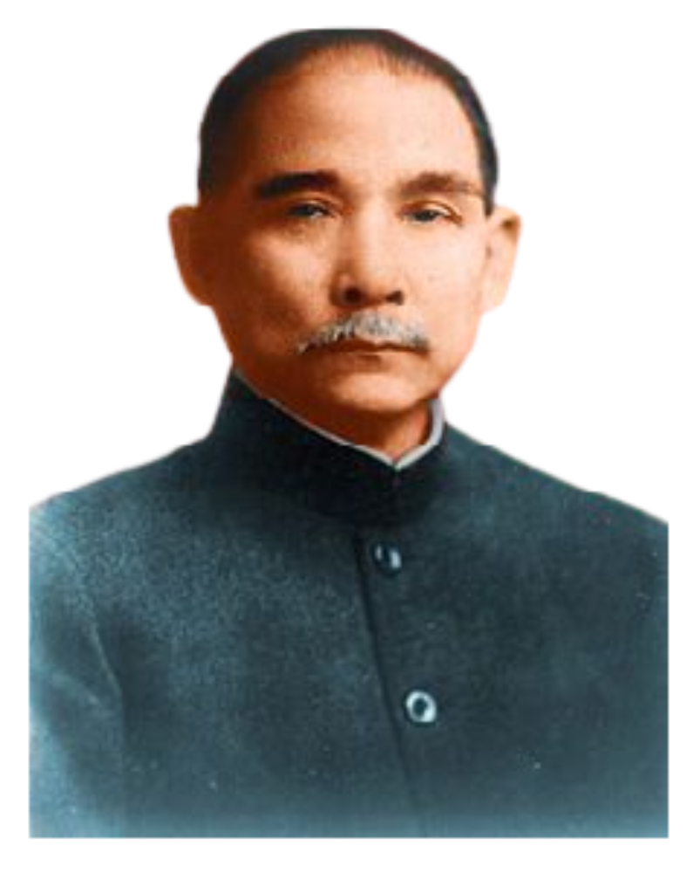

Tôn Trung Sơn là nhà lãnh đạo cách mạng nổi tiếng Trung Quốc. Cuộc cách mạng Tân Hợi 1911 là một trong những dấu ấn quan trọng nhất trong sự nghiệp cách mạng của ông.

Slide 10

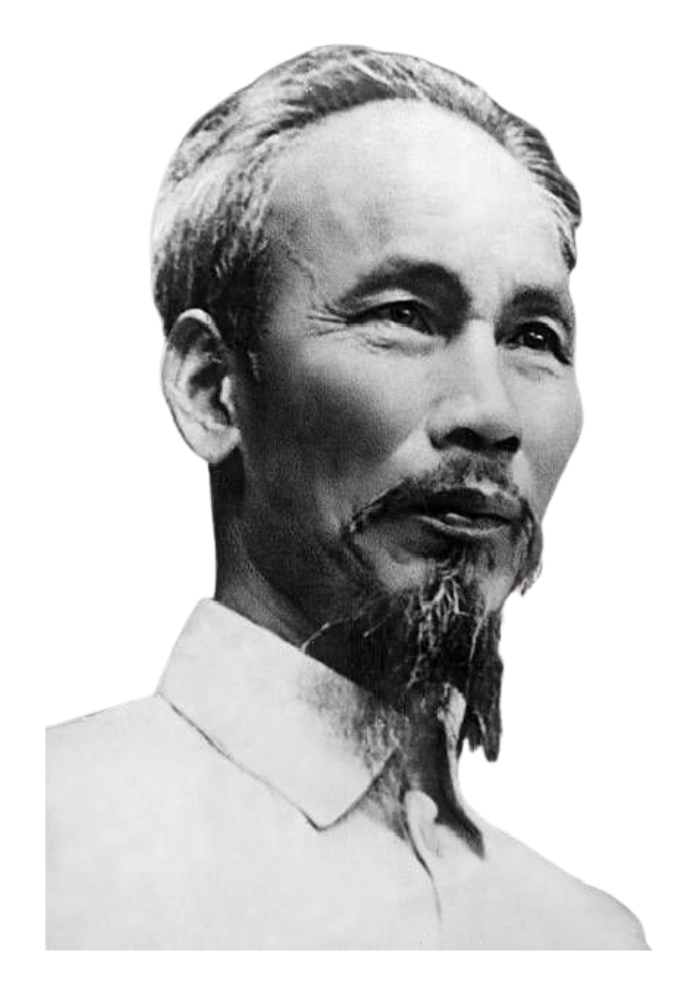
Hồ Chí Minh là một người cộng sản vĩ đại, một anh hùng dân tộc kiệt xuất, một chiến sĩ quốc tế lỗi lạc, đã đấu tranh không mệt mỏi và hiến dâng cả đời mình cho Tổ quốc, cho nhân dân, vì lý tưởng cộng sản, vì độc lập, tự do của các dân tộc bị áp bức, vì hòa bình và công lý trên thế giới.

Slide 11

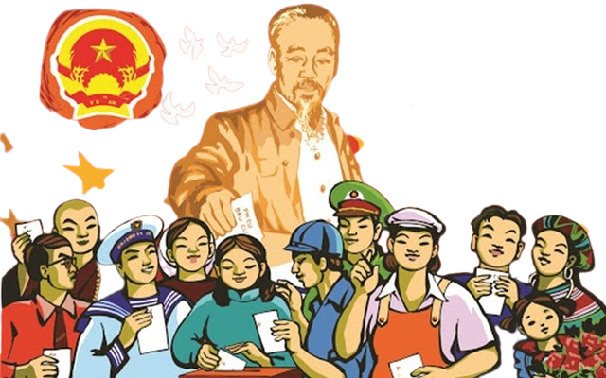
BÀI 8: NGHỊ LUẬN XÃ HỘI
Tinh thần yêu nước của nhân dân ta

Slide 12
2. ĐỌC VĂN BẢN
Đọc thành tiếng văn bản Tinh thần yêu nước của nhân dân ta: 2 bạn đọc nối tiếp nhau (GV đọc mẫu đoạn đầu)
Tiêu chí | Có | Không
Đọc trôi chảy, không bỏ từ, thêm từ.
Đọc to, rõ bảo đảm trong không gian lớp học, cả lớp cùng nghe được.
Tốc độ đọc phù hợp.
Sử dụng giọng điệu khác nhau để thể hiện được cảm xúc của người kể chuyện đối với nhân vật, sự việc.

Slide 13
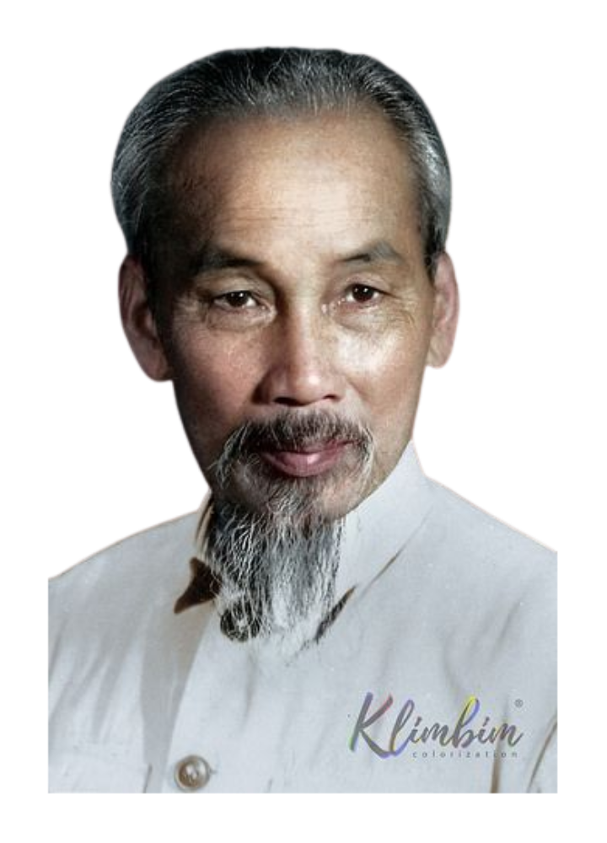

3. KHÁM PHÁ VĂN BẢN
3.1. Giới thiệu chung về tác giả, tác phẩm
HS tự tìm hiểu về tác giả qua các công cụ tìm kiếm/tài liệu và điền vào phiếu học tập số 1, sau đó chia sẻ một điểm ấn tượng nhất về tác giả

Slide 14


3.1. Giới thiệu chung về tác giả, tác phẩm
a. Tác giả
  Quê: Nam Đàn, Nghệ An
  Là chiến sĩ cách mạng, anh hùng dân tộc, vị lãnh tụ vĩ đại của dân tộc Việt Nam
  Bác còn là một nhà văn, nhà thơ lớn của dân tộc
  Văn chính luận chiếm một vị trí quan trọng trong sự nghiệp văn thơ Hồ Chí Minh
  Tác phẩm tiêu biểu: Ngục trung nhật kí, Bản án chế độ thực dân Pháp, …

Slide 15


3. KHÁM PHÁ VĂN BẢN
a. Vấn đề nghị luận và nội dung từng phần trong văn bản
1. Văn bản Tinh thần yêu nước của nhân dân ta viết về vấn đề gì?
A. Tinh thần tương thân tương ái của dân tộc
B. Tinh thần yêu nước của nhân dân ta
C. Truyền thống uống nước nhớ nguồn của dân tộc
D. Sức mạnh của tinh thần đoàn kết

Slide 16
3. KHÁM PHÁ VĂN BẢN
a. Vấn đề nghị luận và nội dung từng phần trong văn bản
2. Câu văn nào ở đoạn 1 khái quát được nội dung vấn đề nghị luận trong văn bản?
A. Câu 1
B. Câu 2
C. Câu 3

Slide 17
Xác định nội dung chính (hệ thống lập luận ý kiến, lí lẽ, bằng chứng) của từng phần trong văn bản (GHÉP CẶP)
Cột A | Cột B
Phần 1 (từ đầu đến lũ bán nước và lũ cướp nước) | Khẳng định tinh thần yêu nước và truyền thống quý báu của dân tộc.
Phần 2 (tiếp theo đến lòng nồng nàn yêu nước) | Phát huy tinh thần yêu nước của dân tộc trong thực tế là nhiệm vụ quan trọng.
Phần 3(đoạn còn lại) | Tinh thần yêu nước của nhân dân ta trong quá khứ và hiện tại.

Slide 18
a. Vấn đề nghị luận và nội dung từng phần trong văn bản
Cột A | Cột B
Phần 1 (từ đầu đến lũ bán nước và lũ cướp nước) | Khẳngđịnh tinh thần yêu nước và truyền thống quý báu của dân tộc.
Phần 2 (tiếp theo đến lòng nồng nàn yêu nước) | Tinh thần yêu nước của nhân dân ta trong quá khứ và hiện tại.
Phần 3(đoạn còn lại) | Phát huy tinh thần yêu nước của dân tộc trong thực tế là nhiệm vụ quan trọng.

Slide 19

3. KHÁM PHÁ VĂN BẢN
b. Cách triển khai lí lẽ, bằng chứng trong văn bản
Nhiệm vụ 1: Để chứng minh cho nhận định Nhân dân ta có một lòng nồng nàn yêu nước, tác giả đã đưa ra những biểu hiện nào của lòng yêu nước trong quá khứ và hiện tại khi đó? Em hãy liệt kê thêm những biểu hiện của lòng yêu nước trong bối cảnh hiện nay.

Slide 20

3. KHÁM PHÁ VĂN BẢN
b. Cách triển khai lí lẽ, bằng chứng trong văn bản
Vòng tròn nhỏ sẽ thực hiện yêu cầu 1 (tìm những biểu hiện của lòng yêu nước được thể hiện trong văn bản)
Vòng tròn nhỏ gồm khoảng 10 HS, vòng tròn lớn gồm khoảng 20 HS (miễn sao số HS ở vòng tròn lớn nhiều gấp 2 lần số HS ở vòng tròn nhỏ).
Vòng tròn lớn sẽ tìm những biểu hiện của lòng yêu nước trong hoàn cảnh xã hội hiện nay. Người nói sau sẽ không trùng ý với người nói trước.

Slide 21
b. Cách triển khai lí lẽ, bằng chứng trong văn bản
Lí lẽ
Dẫn chứng
Lịch sử ta đã có nhiều cuộc kháng chiến vĩ đại chứng tỏ tinh thần yêu nước của dân ta
Chúng ta có quyền tự hào vì những trang lịch sử vẻ vang thời đại Bà Trưng, Bà Triệu, Trần Hưng Đạo, Lê Lợi, Quang Trung, …
Dân ta có một lòng nồng nàn yêu nước
Đồng bào ta ngày nay cũng rất xứng đáng với tổ tiên ta ngày trước.
Từ các cụ già... quyên đất ruộng cho Chính phủ, ...

Slide 22


3. KHÁM PHÁ VĂN BẢN
Nhiệm vụ 2:
  Các bằng chứng trong phần (2) được sắp xếp theo trình tự nào?
  Theo em, mục đích của văn bản này là gì? Các lí lẽ, bằng chứng đã làm sáng tỏ mục đích ấy như thế nào?

Slide 23

3. KHÁM PHÁ VĂN BẢN
b. Cách triển khai lí lẽ, bằng chứng trong văn bản
Cách sử dụng và sắp xếp bằng chứng, tác dụng của chúng đối với vấn đề bàn luận: bằng chứng được sắp xếp theo trình tự thời gian, hỗ trợ cho lí lẽ, chứng minh cho ý kiến, lí giải rõ hơn về vấn đề nghị luận: Dân ta có một lòng nồng nàn yêu nước.

Slide 24

3. KHÁM PHÁ VĂN BẢN
Mô hình liệt kê theo mẫu câu: “Từ…đến…” đã giúp tác giả
thể hiện được điều gì?

Slide 25



3. KHÁM PHÁ VĂN BẢN
b. Cách triển khai lí lẽ, bằng chứng trong văn bản
Mô hình liệt kê theo mẫu câu: "Từ... đến..." đã giúp tác giả thể hiện được các bằng chứng một cách hệ thống.

Slide 26



3. KHÁM PHÁ VĂN BẢN
c. Chia sẻ bài học về cách nghĩ, cách ứng xử của cá nhân
Trong thời đại ngày nay khi đất nước ngày càng phát triển, các em có thể làm gì để thể hiện tinh thần yêu nước phù hợp với lứa tuổi của mình?

Slide 27
3. KHÁM PHÁ VĂN BẢN
c. Chia sẻ bài học về cách nghĩ, cách ứng xử của cá nhân
Tiếp tục kế thừa và phát huy tinh thần yêu nước, thể hiện ở việc làm, lời nói, hành vi của bản thân trong đời sống
Luôn tự hào về những trang lịch sử vẻ vang của dân tộc

Slide 28
4. LUYỆN TẬP
GV giao nhiệm vụ HS hoàn thành phiếu học tập số 3
Nhiệm vụ bắt buộc:
• Khái quát đặc điểm thể loại qua văn bản Tinh thần yêu nước của nhân dân ta (phiếu học tập số 3.1)
• Với chủ đề “Tôi yêu Tổ quốc tôi”, em hãy ghi lại mười điều em tự hào về quê hương, đất nước của mình sau đó chia sẻ với bạn cùng bàn.

Slide 29
Đặc điểm thể loại qua văn bản Tinh thần yêu nước của nhân dân ta
Yêu cầu | Thực hiện yêu cầu
Văn bản viết về vấn đề gì? | Văn bản viết về vấn đề Tinh thần yêu nước của nhân dân ta
Văn bản viết ra nhằm mục đích gì? | Văn bản viết ra nhằm mục đích khẳng định tinh thần yêu nước là truyền thống quý báu của dân tộc Việt Nam
Văn bản bàn về những khía cạnh nào của vấn đề? | Tác giả bàn về lòng nồng nàn yêu nước của dân tộc ta qua: Các nhân vật lịch sử với những cuộc kháng chiến lịch sử Những con người biết phát huy truyền thống của dân tộc trong cuộc kháng chiến chống Pháp không phân biệt tuổi tác, giai cấp, giới tính. Bổn phận nhiệm vụ của thế hệ sau
Em nhận thức được điều gì từ văn bản? | Em nhận thức được Sự khâm phục và tự hào dành cho thế hệ cha ông đi trước Tự nhận thức bổn phận và trách nhiệm của bản thân trong việc xây dựng và giữ gìn đất nước
Đặc điểm nổi bật trong cách bàn luận vấn đề của tác giả là gì? | Bằng chứng được sắp xếp theo trình tự thời gian, hỗ trợ cho lí lẽ, chứng minh cho ý kiến, lí giải rõ hơn về vấn đề nghị luận, diễn đạt rõ ràng, cụ thể.

Slide 30



4. LUYỆN TẬP
Nhiệm vụ tự chọn (lựa chọn 1 trong 2 yêu cầu)
Kết thúc đoạn văn, Bác kết luận rằng tinh thần yêu nước cần được “thực hành vào công cuộc yêu nước, công việc kháng chiến”. Hãy viết đoạn văn khoảng 7 câu chứng minh rằng tinh thần yêu nước đã và đang được thế hệ trẻ “thực hành”, phát huy trong thời đại ngày nay.
Tình yêu lớn bắt đầu từ hành động nhỏ, theo em, thế hệ trẻ cần làm gì để góp phần giữ gìn và phát huy tinh thần yêu nước của dân tộc? Hãy trả lời câu hỏi trên bằng đoạn văn khoảng 7 câu.

Slide 31
Nhiệm vụ 1
Mở đoạn | Dẫn dắt để bắt đầu ý kiến, quan điểm, hành động của bản thân
Thân đoạn | - Đưa ra ý kiến bản thân: trách nhiệm của thế hệ trẻ trong việc giữ gìn và phát huy tinh thần yêu nước của dân tộc là cần thiết và cấp bách - Hành động có thể thực hiện + Ra sức học tập, rèn luyện, phát triển, tu dưỡng bản thân để toàn diện cả đức và tài. + Lên kế hoạch, mục tiêu học tập để hoàn thiện bản thân mỗi ngày + …
Kết đoạn | Khẳng định lại ý nghĩa/giá trị của việc rèn luyện, phát triển cá nhân trong công cuộc xây dựng và bảo vệ đất nước

Slide 32
Nhiệm vụ 2
Mở đoạn | Dẫn dắt để bắt đầu vấn đề nghị luận
Thân đoạn | - Đưa ra ý kiến bản thân: việc giữ gìn và phát huy tinh thần yêu nước của dân tộc đang được thế hệ trẻ phát huy tích cực trong thời đại ngày nay - Bằng chứng chứng minh + Nhân vật có tầm ảnh hưởng/ người nổi tiếng: hoa hậu Thùy Tiên, MC Khánh Vy (trình bày rõ những cống hiến của họ với cộng đồng để tăng sức thuyết phục) + Con người bình thường, vô danh nhưng lại có đóng góp không nhỏ cho xã hội, …
Kết đoạn | Khẳng định lại ý nghĩa/giá trị của những hành động có ý nghĩa trong công cuộc xây dựng và bảo vệ đất nước

Slide 33

  Đọc mở rộng văn bản cùng thể loại: Đức tính giản dị của Bác Hồ
  Thực hiện trước phiếu gợi dẫn Đức tính giản dị của Bác Hồ
5. VẬN DỤNG

Slide 34
Xin chào và hẹn
gặp lại các em!

